Slide 1

Android高级开发正式课
码牛学院-用代码码出精彩的人生

Slide 2
今晚课题
APK安全优化之APK加固防反编译实战
码牛学院-用代码码出牛逼人生

Slide 3
目 录
COMPANY
01
APK文件如何反编译
02
APK加固原理
03
AES加密算法让你的项目无法被反编译
04
APK加固实战

Slide 4

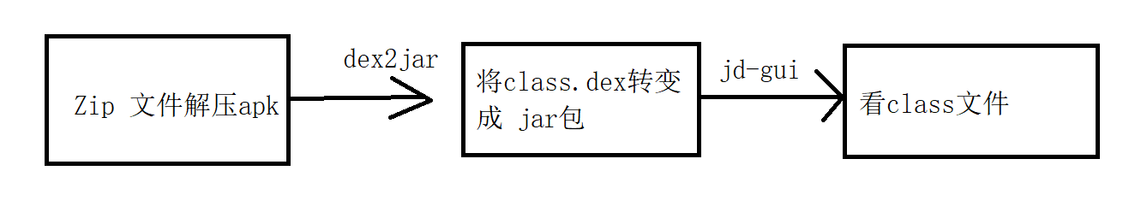
APK反编译
第一步
将APK文件尾缀改成zip文件，然后进行解压获取到里面的文件。
第二步
将classes.dex文件转变为jar包，然后使用jd_gui工具打开查看里面的内容。

Slide 5
如何让你的APK能够防止反编译
加固
什么加固？
加固的目标是什么？
加固后需要解固嘛？

Slide 6
APK加固的思路
通过将非核心的dex文件进行暴露来达到保护核心dex文件的目的。
APK
APK
APK
dex1(源)
+
dex1(源)
AES加密
新dex
dex2(壳)
签名
APK

Slide 7
APK加固的基本原理
加壳是在原来apk的基础上加一层保护壳，dex文件修改了就需要重新打包，否则apk安装不了。
加固的目的是保护dex，直接的说就是对dex文件进行操作，对dex文件动手脚，必须知道dex文件是什么，能否直接动刀子。要了解什么是源dex？什么是壳dex？
加壳后的文件是不能直接用的，dex文件是加密的，所以我们需要对他进行解密，解密后的dex文件如何加载？

Slide 8
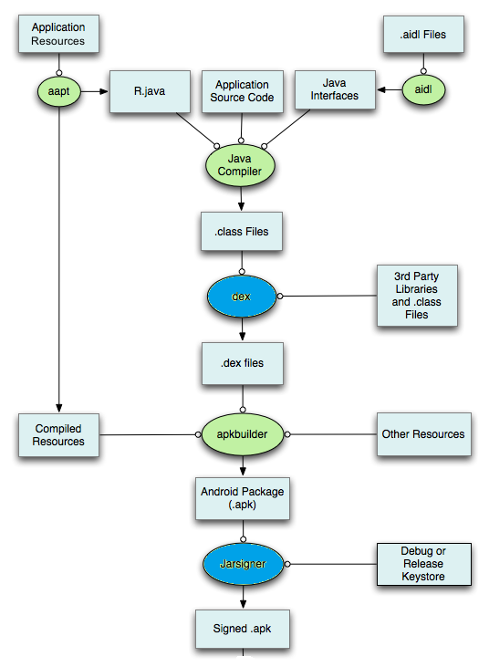
APK文件的打包流程

Slide 9
问题总结
如何达到加密效果？
为什么是两个系列的dex？
壳dex 怎么来的
壳dex如何保护源dex？
如何签名？
如何运行新dex（如何脱壳）？

Slide 10
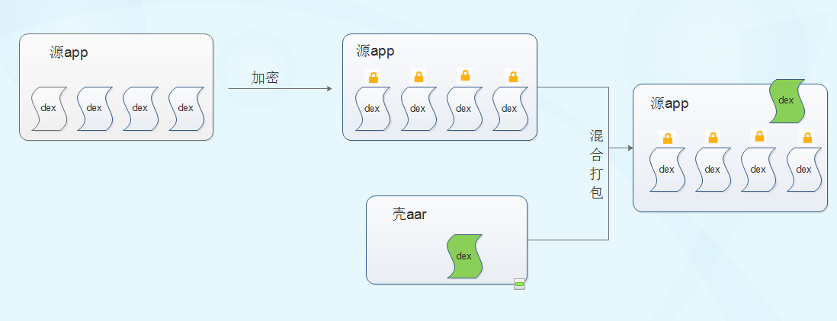
Dex文件加密过程

Slide 11
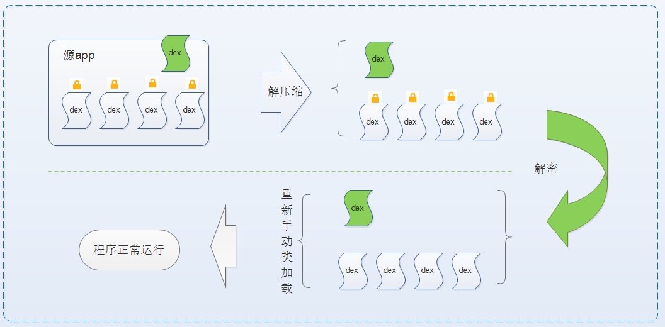
Dex文件解密过程

Slide 12
THANK YOU
码牛学院-用代码码出牛逼人生

